Slide 1

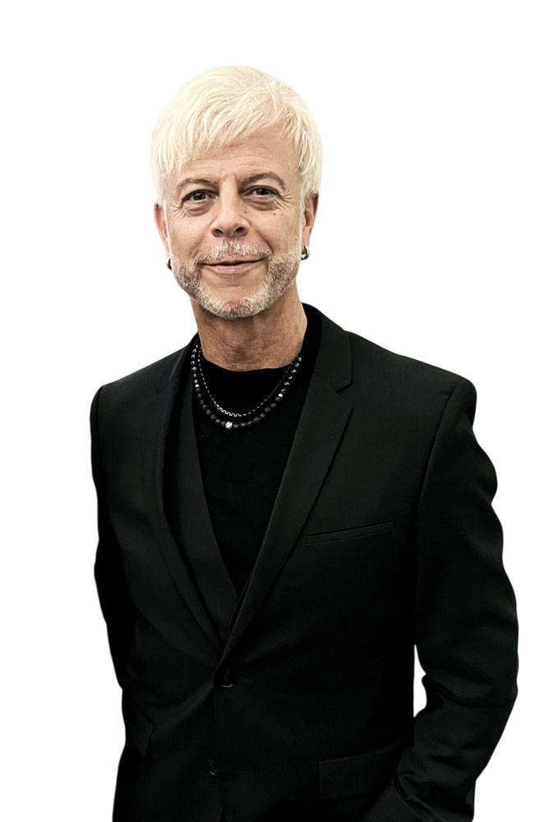
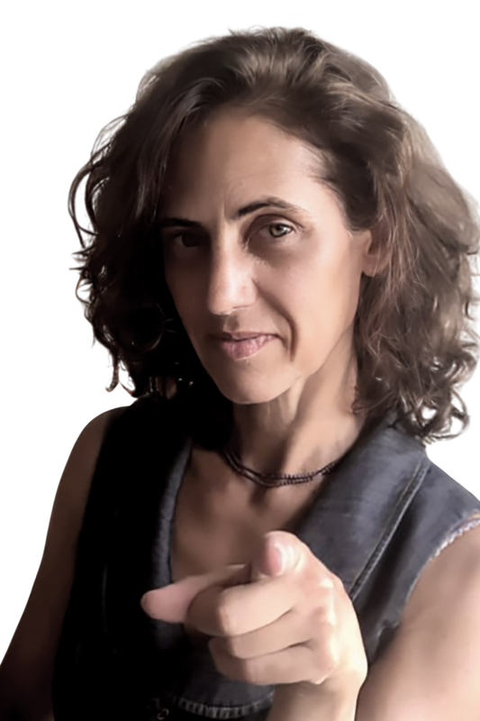




ANIVERSARIO
Larumbe Danza:
30 Aniversario
Compañía Residente en Coslada

Slide 2
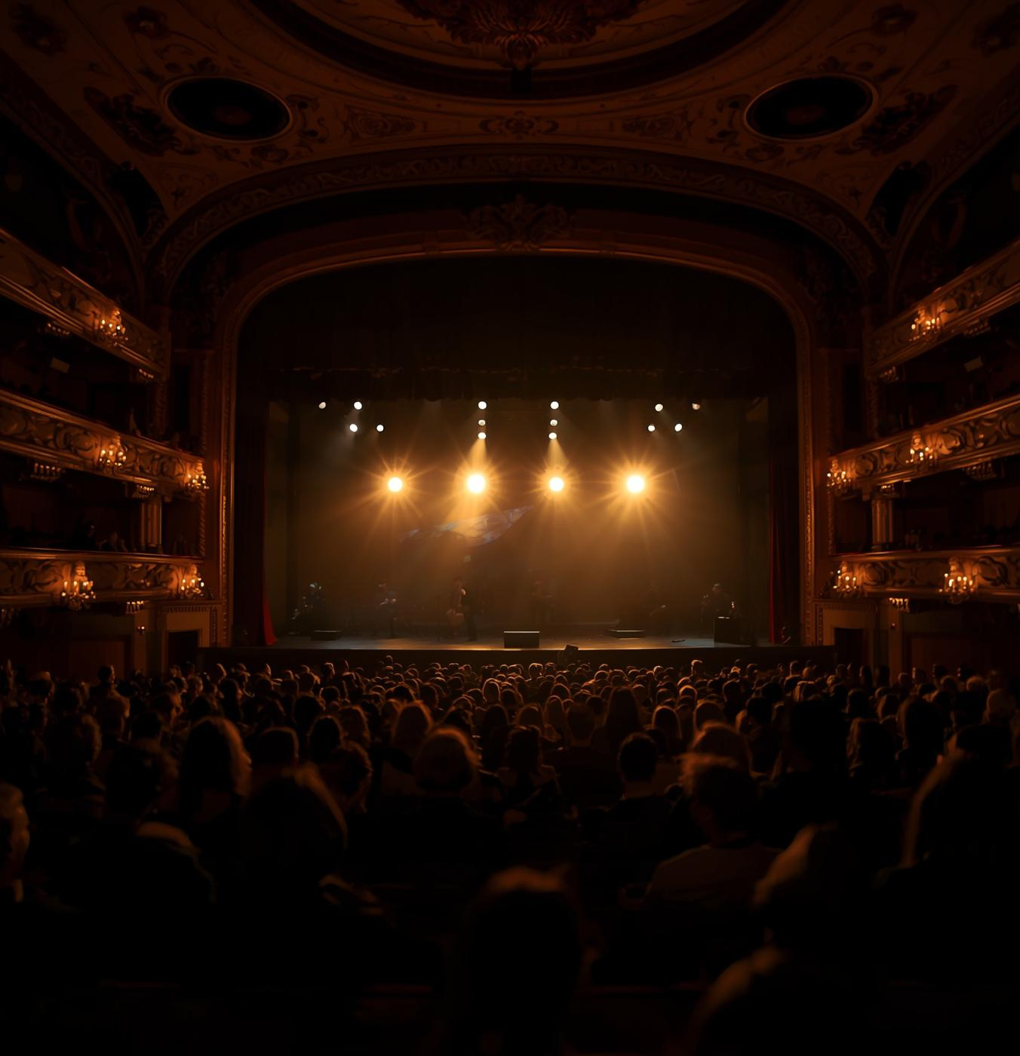
30 aniversario de Larumbe Danza
Celebramos con mucho entusiasmo tres décadas de danza, de manera continua, compartiendo momentos inolvidables que han marcado nuestras vidas. En este 30 aniversario, Larumbe Danza emprende un viaje que nació en la danza y ha ido creciendo gracias a todas las personas que creyeron en nuestra visión artística a lo largo de los años.

Slide 3

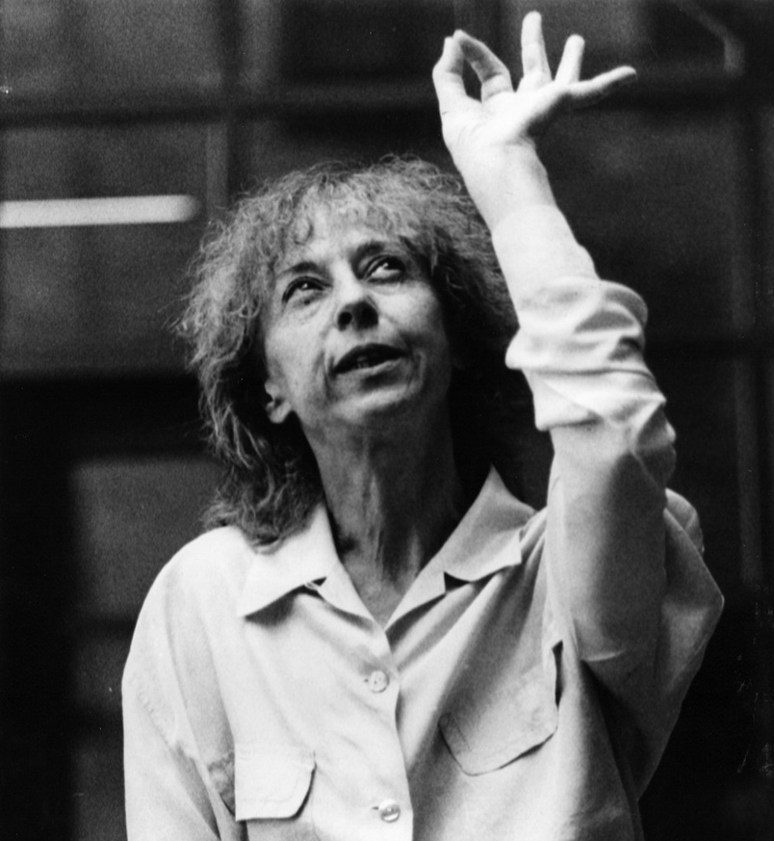
30
Años de Legado Artístico
La coreógrafa navarra, Karmen Larumbe, crea su compañía homónima en Bruselas en 1971. Pionera de la danza contemporánea y con una prolífica trayectoria artística que comienza en su país de adopción, Argentina, continúa y se afinca en Bélgica y termina en España.
En 1996 asume el legado artístico estilístico y la dirección de la compañía, su hijo, Juan de Torres junto con Daniela Merlo, quienes fundan la compañía Larumbe Danza.
Con este nuevo impulso y bajo la concepción de un trabajo integrador de varias disciplinas artísticas, la compañía inicia un nuevo ciclo de creatividad coreográfica, hoy ya sólido merced a sus múltiples apariciones públicas.
Larumbe danza cuenta con varias producciones desde su inicio.
Larumbe Danza ha impactado a más de 30,000 espectadores en sus representaciones, reafirmando su compromiso con la excelencia en el arte de la danza.

Slide 4
Historia y Evolución
Larumbe Danza, o Compañía LD, Es una de las más prolíficas compañías de danza contemporánea establecidas en España. Sus almas y motores, Juan de Torres y Daniela Merlo están al mando desde el 1996 habiéndola heredado de la coreógrafa navarra Karmen Larumbe, por Io que esta peculiar compañía cumple en el año 2019, 50 años de historia. Desde entonces su producción se acerca at centenar de obras estrenadas, dirigidas a públicos muy diversos, incluyendo colaboraciones y coproducciones con compañías y artistas de todo el mundo, recorriendo todos los festivales nacionales, así como algunos de los más importantes a nivel internacional, alrededor de 4 continentes y 32 países.
Nuestra peculiaridad y potencia reside en la apuesta por la fusión entre Io tradicional y Io innovador, en una constante preservación de nuestras raíces al servicio de una evolución a la par de los tiempos, profundizando en la investigación sobre las nuevas tecnologías. Pioneros en la aplicación del 3D en los espectáculos en vivo en España, hemos Ilegado a sobrepasar los cien mil espectadores alrededor del globo con "Ballenas Historias de Gigantes”, coproducción entre Larumbe Danza (España), Péndulo Cero (México) y SNEO Mestizaje Projects (Uruguay) ganadora del Premio al Mejor Espectáculo de Danza en FETEN 2015.
Desde el año 2001, Larumbe Danza reside en Coslada, como parte del Programa de Compañías Residentes de la Comunidad de Madrid en donde crea y diseña actividades con el objetivo de difundir y apoyar la danza contemporánea, para su integración en la sociedad, como realidad cultural pujante y como implemento participativo y educativo. Ha recibido el apoyo de la Comunidad de Madrid, el Ayuntamiento de Coslada y el Ministerio de Cultura a través del INAEM (Ministerio de Cultura), así como de diferentes entidades como AECID, AC/E, los Institutos Cervantes y las Embajadas de España en distintos países para realizar nuestras actividades.
Larumbe danza es considerada pionera en España en la creación de espectáculos de danza hipermedia, fusionando nuevas tecnologías, como el 3D y el mapping, con las artes del movimiento. Hasta crear Experiencias Inmersivas e Interactivas, a través de un nuevo proyecto STAGE_ON.

Slide 5

Reconocimiento Artístico de Larumbe Danza
Éxito
Gracias a nuestra originalidad en las propuestas y producciones, Larumbe Danza es pionera en España en la creación de espectáculos de danza hipermedia fusionando nuevas tecnologías, como el 3 D, VR y el mapping con las artes del movimiento. Para público infantil y juvenil.
Fruto de ello ha sido el reconocimiento, entre otros, con el premio FETEN en 2015 al mejor espectáculo de danza con la obra “BALLENAS, HISTORIAS DE GIGANTES”.

Slide 6
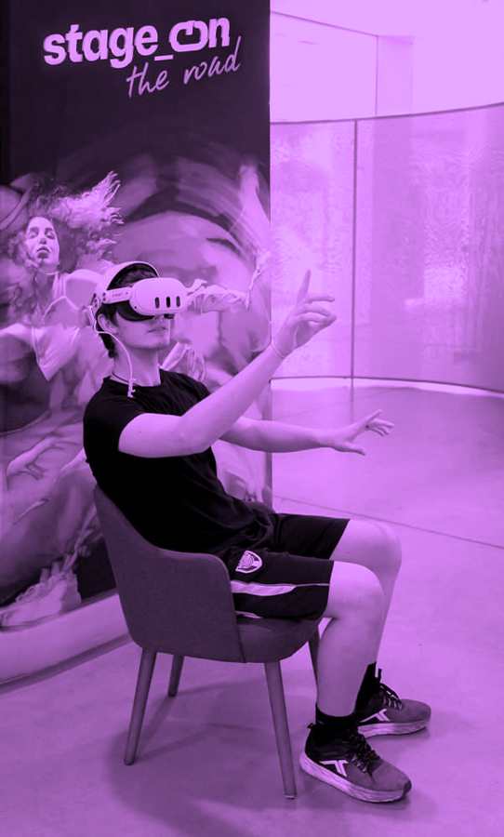
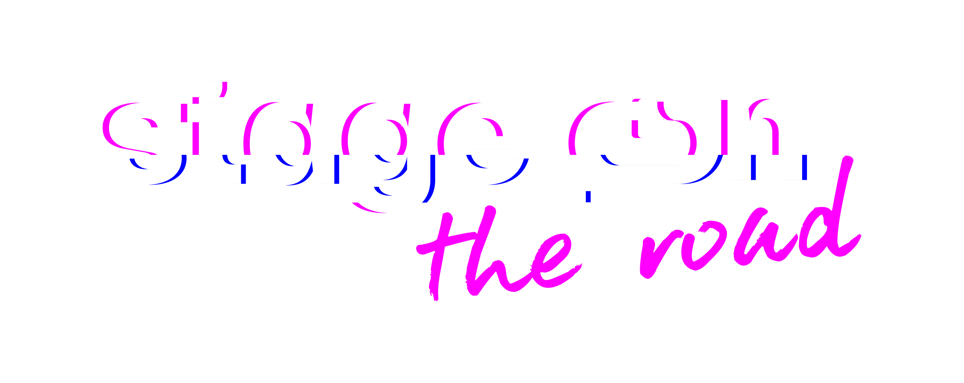
Proyectos y Visión Futura
Hemos creado, Stage_ON The Road es un espacio innovador de mediación y encuentro entre la danza y los entornos virtuales. A través de esta instalación interactiva, el espectador vivirá en un mismo espacio continuo la experiencia de la danza en vivo, la videocreación y los contenidos inmersivos de Danza RV mediante gafas Meta Quest. Este innovador proyecto tiene como objetivo acercar las artes vivas al público a pie de calle, en especial a las nuevas generaciones, a través del uso de tecnologías como la realidad virtual (VR), la realidad mixta (MR) y la realidad aumentada (AR).
La instalación consiste en un espacio físico itinerante que dispone de paneles y pantallas con un diseño flexible que permite su adaptabilidad a infinidad de espacios. A través de las últimas gafas Meta Quest, los usuarios podrán acceder a nuestra plataforma y disfrutar de gran variedad de experiencias inmersivas de Danza VR.
El espacio contiene dos áreas diferenciadas para que los usuarios puedan acceder a diferentes contenidos y experiencias.

Slide 7

Compañía Joven de Coslada
LD2
El proyecto LD2 Compañía Joven de Coslada nace del resultado del plan de formación que los Talleres Larumbe han llevado a cabo durante la última década en Coslada y que ha supuesto en una de sus vertientes el acompañamiento del alumnado desde su infancia hasta la adolescencia o la edad de joven adulto. Algunos de ellos con dotes e inquietudes que superan la categoría de simple entretenimiento.
LD2 se basa en la formación para dar el salto profesional, la asimilación de diferentes experiencias en las artes escénicas, para el afianzamiento de oportunidades laborales futuras.
La propuesta reconoce e incluye la diversidad de lenguajes que enriquecen y propician la evolución creativa de la danza. Permitirá formar a intérpretes y creadores gracias al aprendizaje de las diferentes técnicas y estilos de danza. En relación a las artes escénicas, hay aspectos pedagógicos y técnicos que los integrantes de LD2 podrán apreciar de la mano de profesionales especializados con diferentes vertientes, como historia de la música, iluminación, escenografía, regiduría, etc. Y de esta manera poder identificar, cuál es la dirección profesional más adecuada para su perfil.

Slide 8
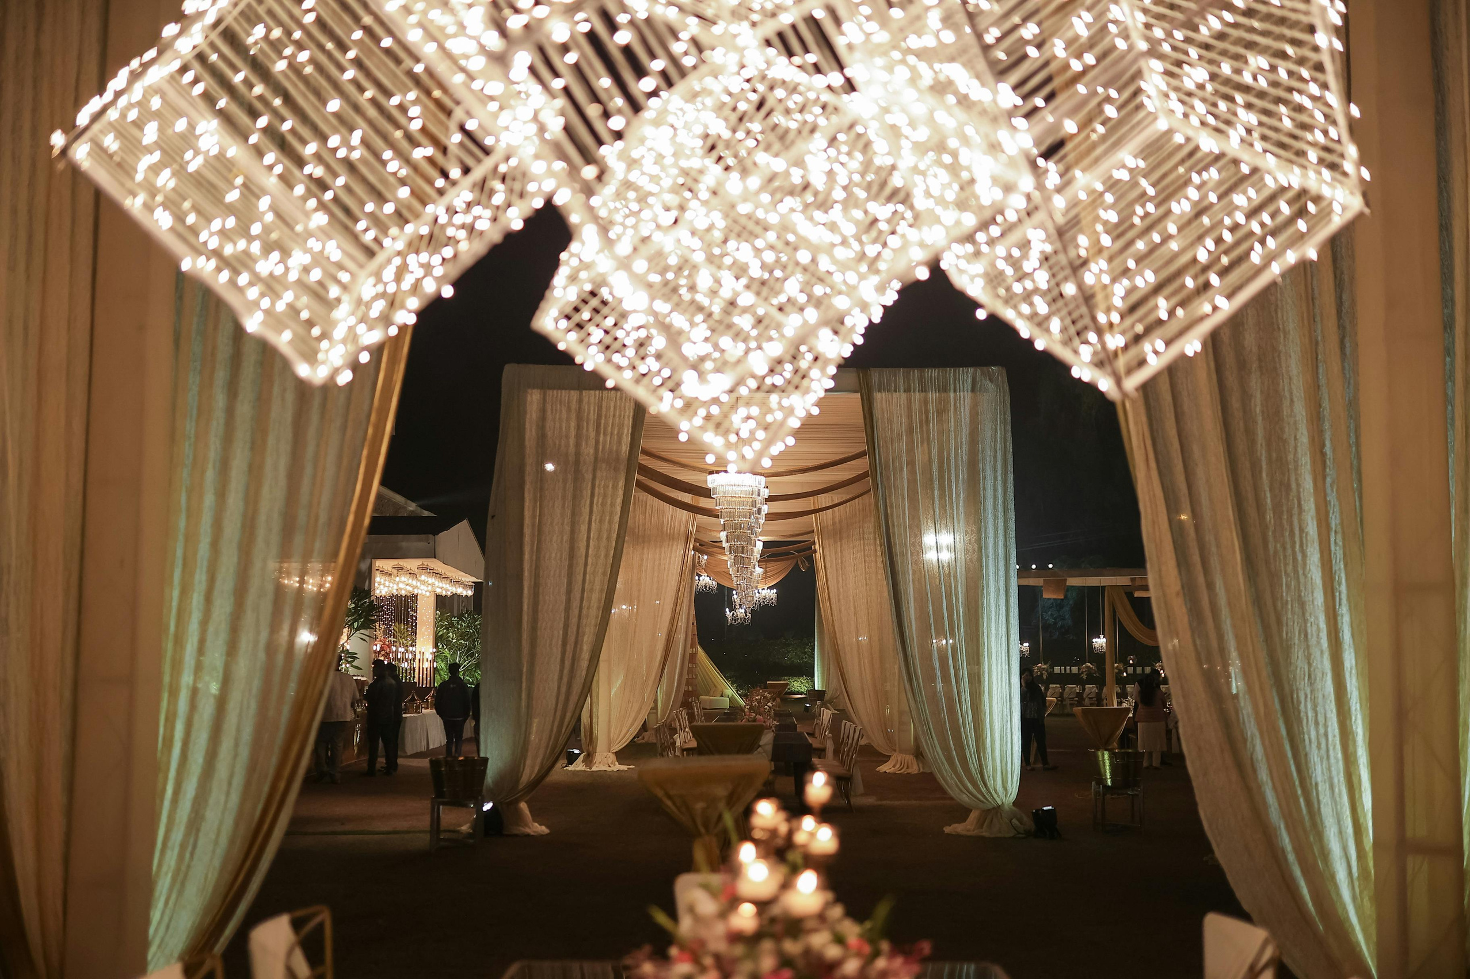
“Diálogos y Destellos”
30 ANIVERSARIO
LARUMBE DANZA

Slide 9
CRONOGRAMA 30 ANIVERSARIO LD
  1. Rueda de Prensa
  Fecha: 22 de Septiembre 2026
  Lugar: Sala Manuel de Falla en el Palacio de Longoria (C/ Fernando VI, 4)
  Hora: 10:00 h
  3. Encuentro de Danza con artistas de gran prestigio de la danza, para dialogar sobre:
  “La danza y las nuevas generaciones”
  Fecha: 30 de Septiembre 2026
  Lugar: Coslada Hora: 18:00
  2. Master Class
  Impartida: : por Jorge Alcolea, (Director de la Compañía Nacional de Ecuador)
  Fecha: 30 de septiembre 2026
  Horario: por la mañana
  Lugar: Master Class en la Sede del Conservatorio Superior de Danza María de Ávila.
  ________________________________________________________________
  Impartida: por Jorge Alcolea, (Director de la Compañía Nacional de Ecuador)
  Fecha: 30 de septiembre 2026
  Horario: 19:30
  Lugar: C. C. Antonio López (Av. de los Príncipes de España, 4, Sala de Danza de la 1ª Planta, 28823 Coslada, Madrid
  4. GALA 30 Aniversario
  Fecha: 2 de Octubre 2026
  Lugar: TEATRO MUNICIPAL DE COSLADA
  Hora: 19:00H
  5. Escuela Profesional de Danza de Castilla y León, Ana Laguna de Burgos
  Pilar Hechavarría (Directora)
  Fecha: 20 de Octubre de 2026
  Lugar: en la Sede del Escuela Profesional de Danza de Castilla y León Ana Laguna.
  1ª Actividad: Encuentro/coloquio
  2ª Actividad: Clase Magistral
  3ª Actividad: Pequeña función final de la Cía. Larumbe Danza

Slide 10
Rueda de prensa - 30 Aniversario Larumbe Danza
22 de Septiembre 2026
10:00 horas
Lugar: Sala Manuel de Falla en el Palacio de Longoria (C/ Fernando VI, 4)
Invitados y portavoces:
Compañía Anfitriona:
  Embajada del Ecuador en España,
  Dª. Wilma Piedad Andrade Muñoz, (Embajadora)
  Director General de Cultura e Industrias Creativas,
  D. Manuel Lagos Gismero, (Comunidad de Madrid)
  Dirección General de Artes Escénicas y Música,
  D. Javier Monsalve (INAEM)
  Concejalía de Cultura y festejos de Ayto. de Coslada,
  Dª Emilia Escudero Amado, (Concejala)
  Cía. Residente en Coslada, Larumbe Danza
  Juan de Torres y Daniela Merlo (Directores)
Partner:
  Concejalía de Cultura de Coslada
  Con el apoyo: SGAE
  Comunidad de Madrid
  INAEM
Colaboradores:
  Embajada del Ecuador en España

Slide 11
Master Class de Danza 30 Aniversario Larumbe Danza
30 de Septiembre 2026
Por la mañana (Pendiente)
Compañía Anfitriona:
  Master Class impartida por Jorge Alcolea, (Director de la Compañía Nacional de Ecuador)
  Cía. Residente en Coslada, Larumbe Danza
  Juan de Torres y Daniela Merlo (Directores)
  Horario: (pendiente de confirmar)
  Lugar: en la Sede del Conservatorio Superior de Danza María de Ávila, (Eva López Crevillén, Directora).
Partner:
Por la tarde
  Concejalía de Cultura de Coslada
  Con el apoyo: SGAE
  Comunidad de Madrid
  INAEM
  Master Class impartida por Jorge Alcolea, (Director de la Compañía Nacional de Ecuador)
Horario: 19:30
Lugar: C. C. Antonio López (Av. de los Príncipes de España, 4, Sala de Danza de la 1ª Planta, 28823 Coslada, Madrid)
Colaboradores:
  Embajada de Ecuador en España

Slide 12
Encuentro de Danza 30 Aniversario Larumbe Danza
30 de Septiembre 2026
18:00 horas
Encuentro de danza
Compañía Anfitriona:
  Encuentro con artistas de gran prestigio de la danza, para dialogar sobre:
  “La danza y las nuevas generaciones”
  Cía. Residente en Coslada, Larumbe Danza
  Juan de Torres y Daniela Merlo (Directores)
  Invitados y portavoces:
  Compañía Nacional de Danza de España
  Muriel Romero (Directora)
  Ballet Nacional de España
  Rubén Olmo (Director)
  Compañía Nacional de Ecuador
  Jorge Alcolea (Director)
  Lucía Lacarra y Matthew Golding
  (Bailarina y Directora artística, bailarín y coreógrafo)
Partner:
  Concejalía de Cultura de Coslada
  Con el apoyo: SGAE
  Comunidad de Madrid
  INAEM

Slide 13
Gala 30 Aniversario Larumbe Danza
2 de Octubre 2026
19:00 horas
Compañías Invitadas:
Compañía Anfitriona:
  Compañía Nacional de Danza en España
  Muriel Romero (Directora)
  Compañía Nacional de Ecuador
  Jorge Alcolea (Director)
  Artistas Invitados:
  Lucía Lacarra y Matthew Golding
  (Bailarina y Directora artística, bailarín y coreógrafo)
  Sol Picó
  (Bailarina y coreógrafa)
  Cía. Residente en Coslada, Larumbe Danza
  Juan de Torres y Daniela Merlo (Directores)
Partner:
  Concejalía de Cultura de Coslada
  Con el apoyo: SGAE
  Comunidad de Madrid
  INAEM
Instituciones Invitadas:
  Conservatorio superior de Danza María de Ávila
  Eva López Crevillén (Directora)
Colaboradores:
  Embajada del Ecuador en España

Slide 14
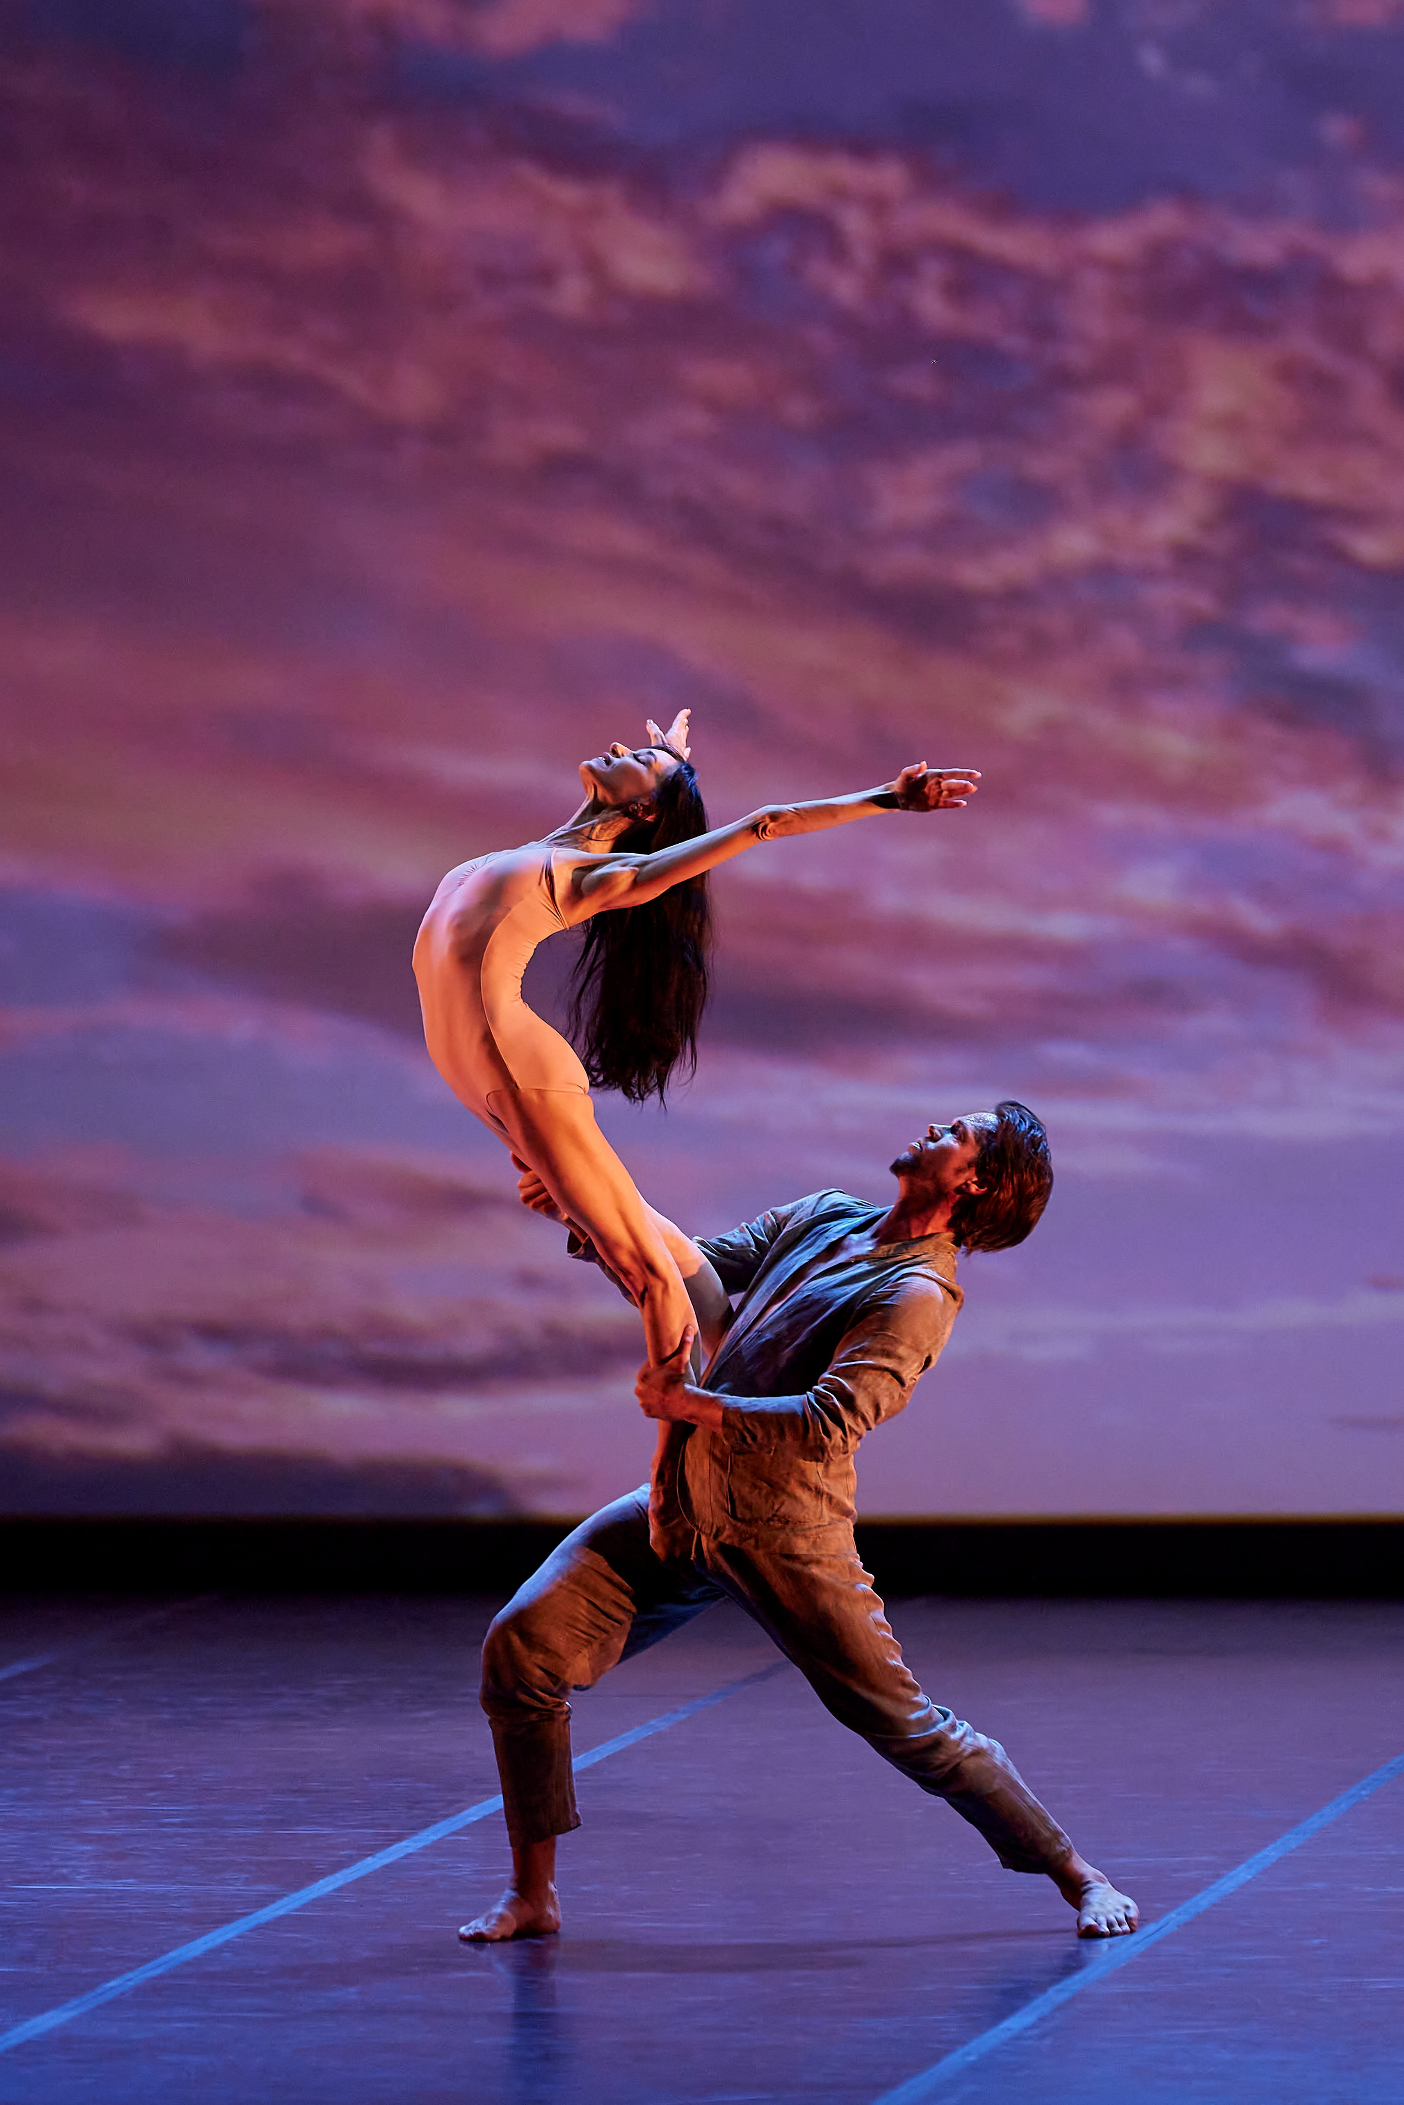
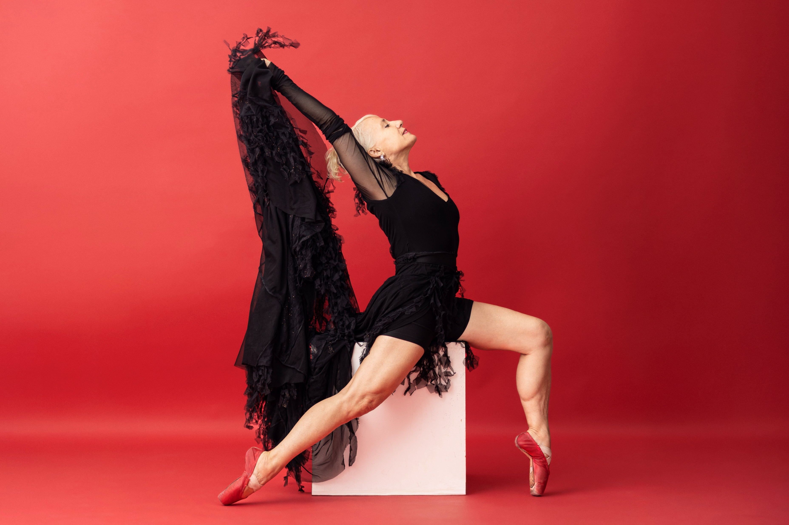
Gala 30 Aniversario Larumbe Danza
2 de Octubre 2026
Ficha Artística
1. AFTER THE RAIN
Lucia Lacarra y Matthew Golding
Es una pieza llena de luz y tranquilidad, como la calma después de una tormenta.
Dirección Coreográfica - Christopher Wheeldon
Compositor y productor musical- Arvö Part
Duración- 11 minutos
Intérpretes- Lucia Lacarra y Matthew Golding
2. CORDERA
Sol Picó
Una celebración del fin como inicio. Una transformación necesaria. Un ritual de entrega. Un salto al vacío donde la vulnerabilidad se convierte en fuerza y evolución.
Dirección Coreográfica- Sol Picó
Compositor y productor musical- Joseph Tutusaus
Duración- 15 minutos
Intérprete- Sol Picó

Slide 15
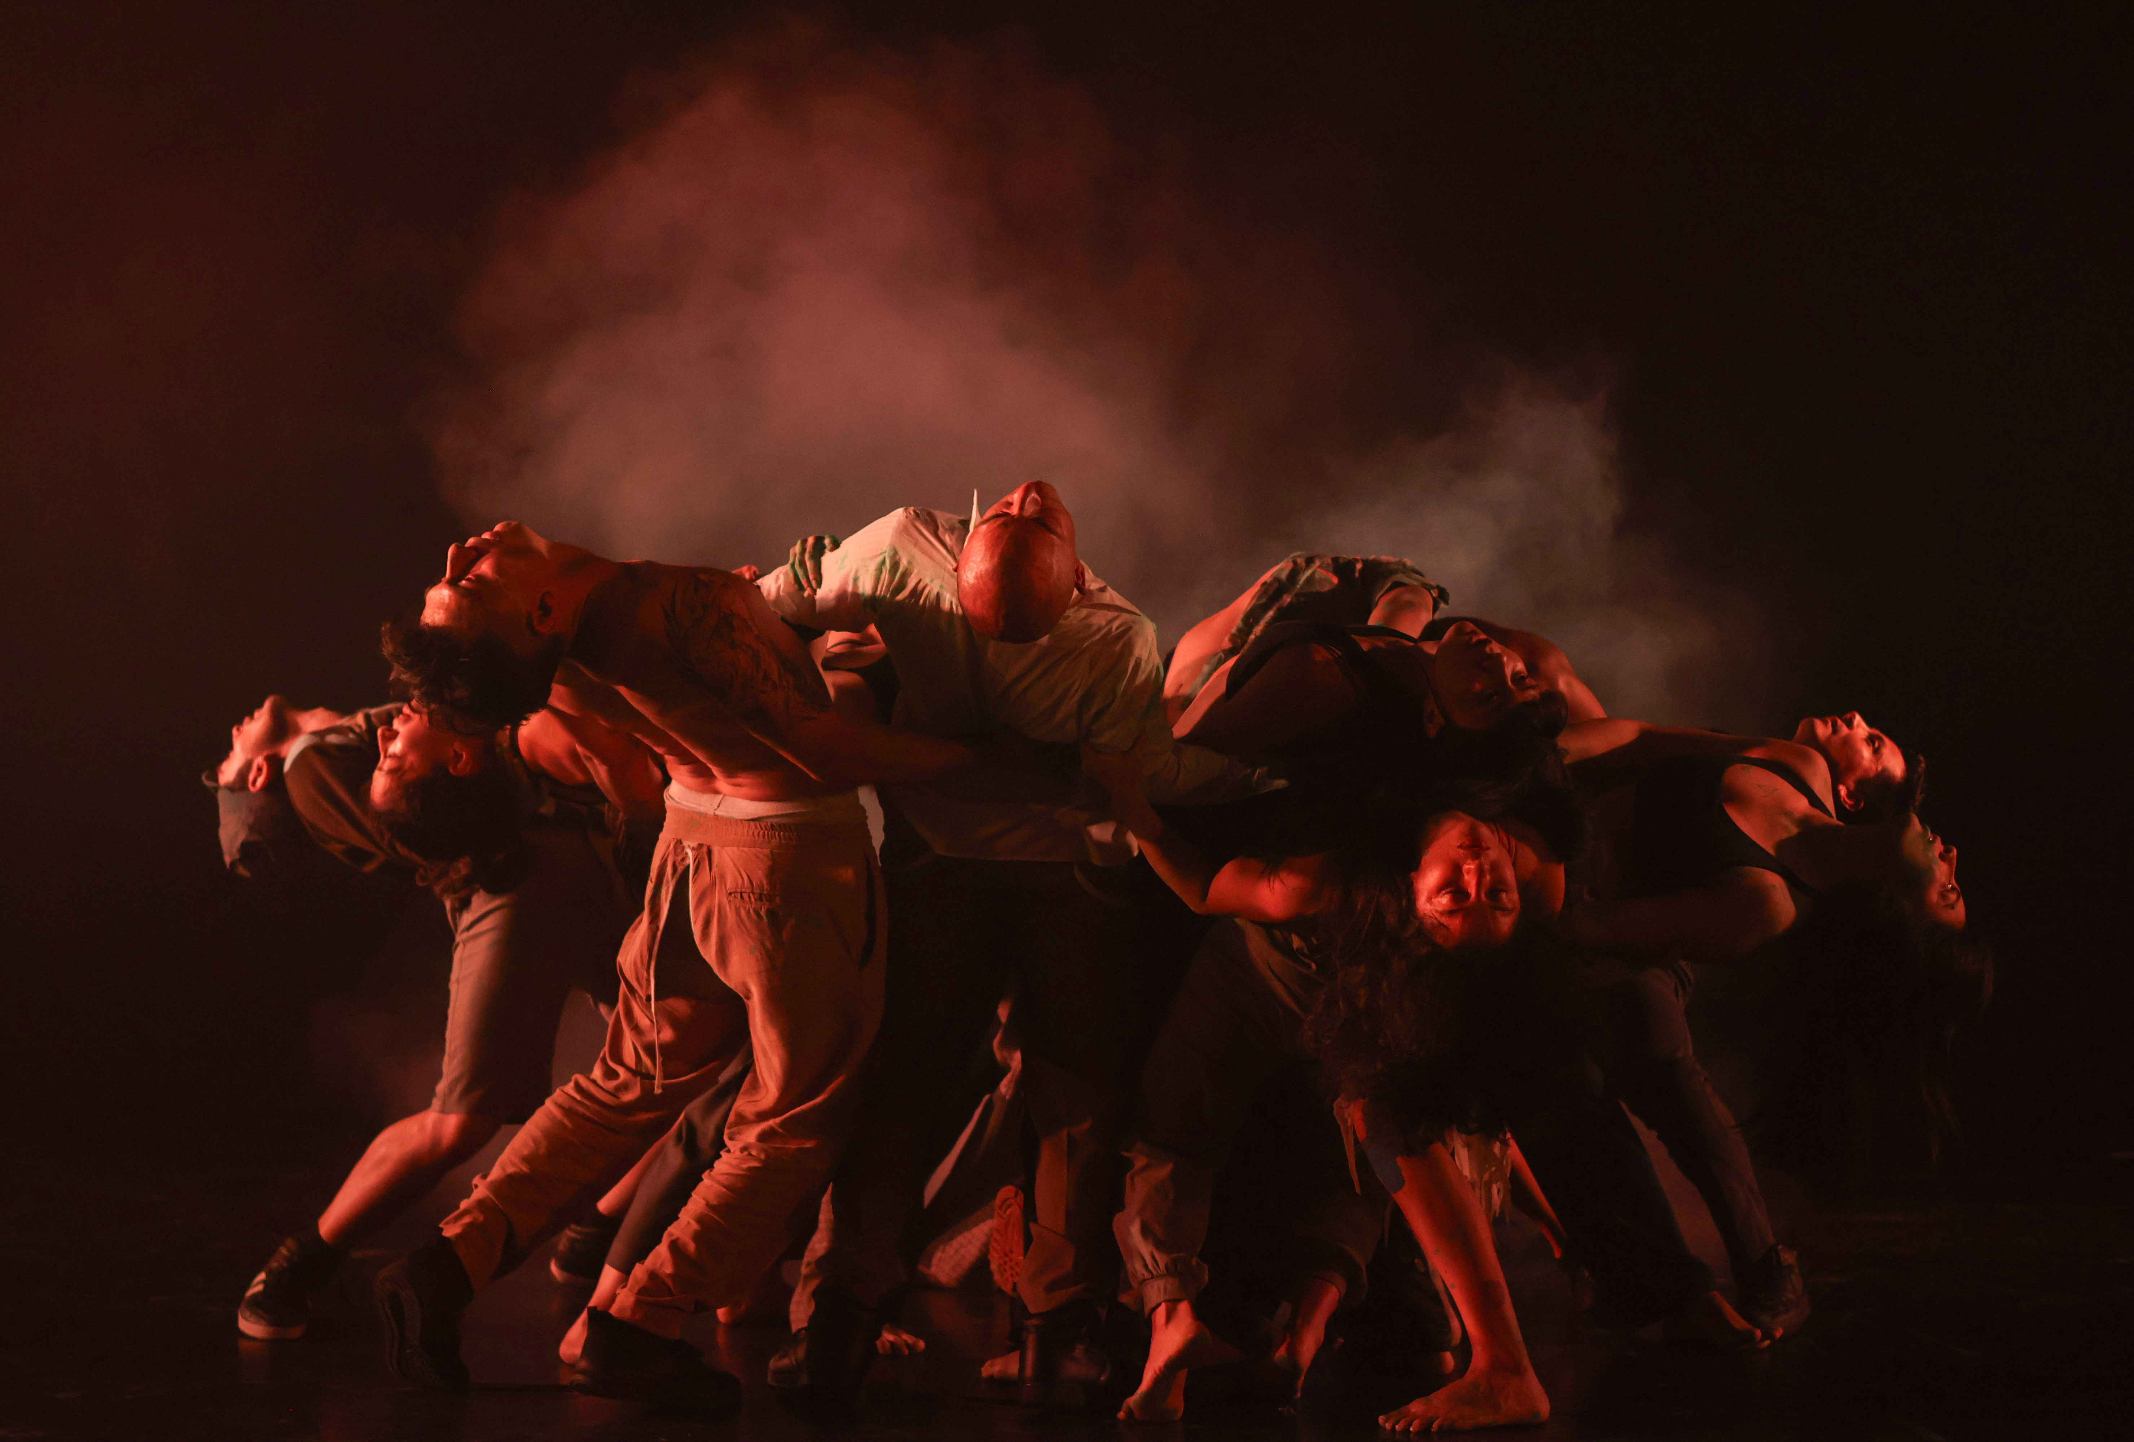
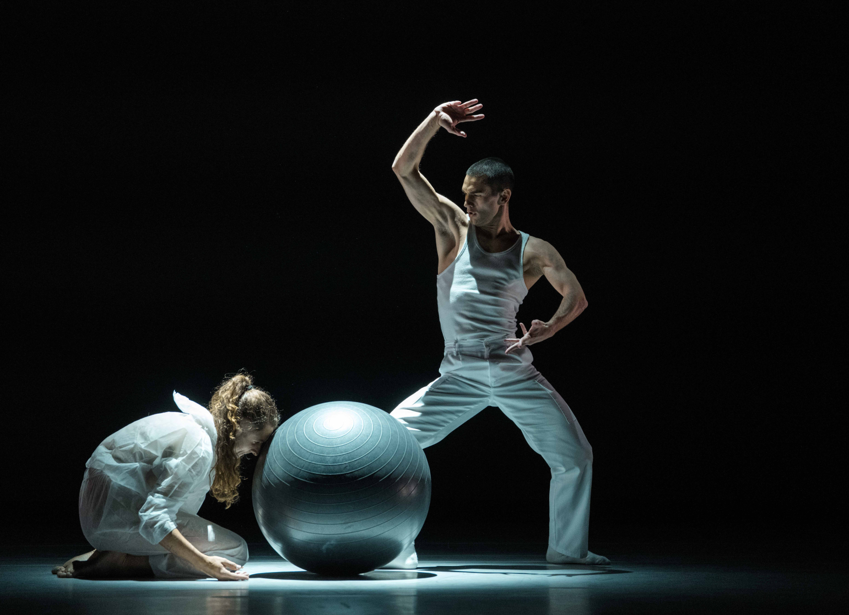
Ficha Artística
4. SALA DE DESORDÉNES
Compañía Nacional de Danza de Ecuador
Sala de desórdenes es una propuesta que indaga y resignifica el espacio escénico como un lugar destinado a atender, contener y atravesar alteraciones, conflictos e irregularidades. En este territorio, conflictivo por naturaleza, mediante el uso de la espacialidad, la corporalidad y los objetos, se busca convertir deliberadamente el “desorden” en una experiencia compartida de vulnerabilidad y transformación escénica.
Dirección Coreográfica- Jorge Alcolea
Compositor y productor musical- Mateo Kigman
Diseño de iluminación -Gaizka Morales y Alejandro Polo, en colaboración con Juan Carlos Gallardo
Duración:
Intérpretes- Sisa Emilia Madrid Montufar y Franklin Eduardo Mena Quezada.
  3. SE NOS HAC BOLA
  Compañía Nacional de Danza
Dependientes a la vez que tóxicos, e ignorantes. Así somos. Y así, desde un individualismo pernicioso, nos aislamos de todo, de lo ajeno y de lo profundamente propio. De todo aquello que nos incomoda, que nos recuerda que, sin su existencia, ni somos.
La pieza nos presenta a dos protagonistas. Con sus roles, pretenden hallar preguntas. Y responderlas. ¿Acaso el acto de poseer nos da un poder ilimitado? ¿Acaso, de hecho, poseemos algo, más allá de nuestro propio cuerpo y pensamiento?
Decidimos desconocer. Y se nos hace bola.
Dirección Coreográfica- Alejandro Polo y Gaizka Morales
Compositor y productor musical- Valgeir Sigurdsson (The crumbling); Jlin (Battle trak)
Diseño de iluminación- Gaizka Morales y Alejandro Polo, en colaboración con Juan Carlos Gallardo
Duración- 11 minutos
Intérpretes- Alejandro Polo y Gaizka Morales.

Slide 16
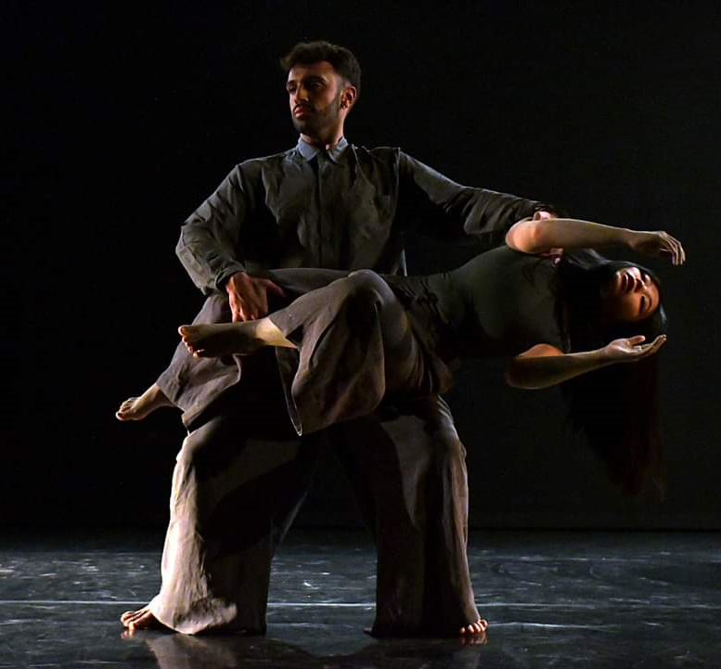
Ficha Artística
5. LO QUE LA CAÑADA RECUERDA
Conservatorio superior de Danza María de Ávila
En la llanura de la Mancha comienza esta historia. Él camina en silencio antes del alba; ellas despiertan atentas al viento. No los une el mando, sino un pulso compartido. Él escucha sin palabras, ellas esperan sin miedo. Separados, el campo se vacía; juntos, el mundo se sostiene. En gestos mínimos se cuidan y avanzan: no existe pastor sin ovejas, ni ovejas sin su pastor.
Dirección Coreográfica: Dunia Martínez
Asistente de coreografía / Repetidora: Lucía Argandoña Moreno
Compositor y productor musical: Campanera- Genaro Monreal, Camilo Murillo y Francisco Najarro.
Cantante: Estrellita Castro. Un Trémolo por Granaina- Lusiano Ghosn. Danza de los Cedazos – Castora Herz Remix, El Naán Remixes
Voz en off: Jesús Rodriguez Sánchez
Arreglos Musicales: Dunia Martinez y David Pacheco
Duración: 11 minutos
Intérpretes: estudiantes del Conservatorio Superior de Danza “María de Ávila”.
6. MOVER CENIZAS
Larumbe Danza
Ceniza como residuo de lo devastado, lo desértico, y la poética de lo que queda. Cómo permanece y cómo se transforma, contemplándose como un resurgir, incorporarlo, continuar, seguir y andar en el camino de la vida, existir. Un estar en el presente de la vida y vivirlo
Dirección Coreográfica: Maruxa Salas y Erick Jiménez
Compositor y productor musical: John Axiom
Duración: 20 min
Intérpretes: Moisés González Lagar y Susana Q. Rodriguez Zayas.

Slide 17
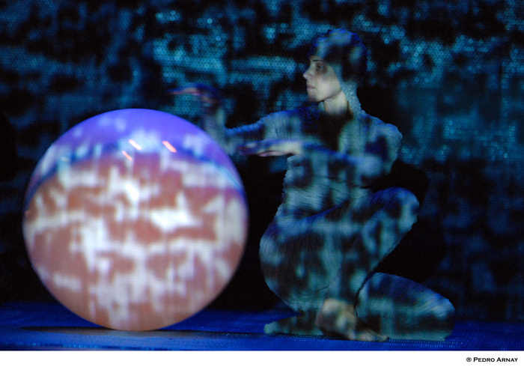
¡Contacta con nosotros para más!

Slide 18
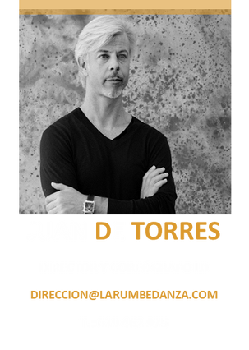
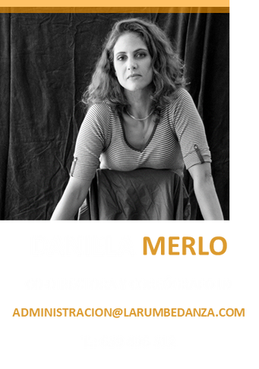

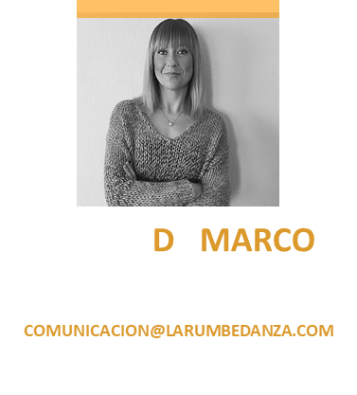
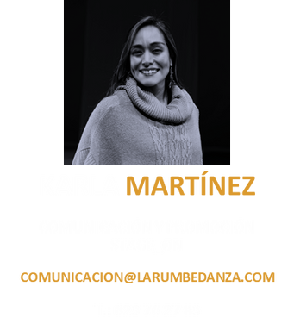
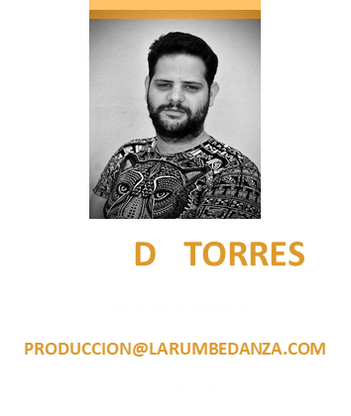
Equipo Larumbe Danza y Stage_On

